Slide 1


工作汇报
--刘思磊 数字设计部
日期：

Slide 2
01
工作收获
目 录
CONTENT
02
遇到的问题
03
后续工作计划

Slide 3
工作收获
Microstation基础使用
Microstation基础学习
使用Addins对Microstation二次开发
能够使用该软件进行基本的绘图和编辑任务。
二次开发能力
熟悉了使用MDL和Addins进行Microstation的二次开发。
项目实战
参与了具体的项目操作，对公司项目管理流程进行了一定熟悉。
使用MDL对Microstation二次开发
实现注释库功能开发

Slide 4
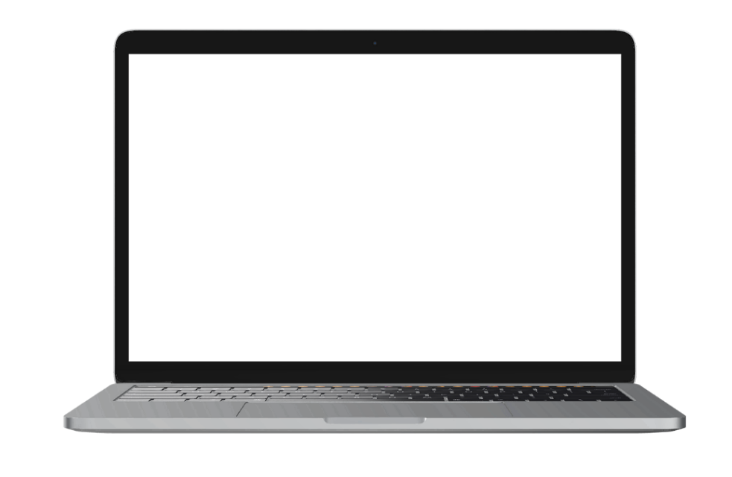




遇到的问题
参考较少
对C#和C++/CLI不熟悉
不熟悉公司代码规范
Bentley二次开发时，缺少对API的使用范例，开发过程艰难。
使用Addins方式进行开发需要在C#编程下进行，目前对C#开发不熟悉。
对于某些设计以及命名规范还需要适应。

Slide 5
后续工作计划
01
02
03
熟悉C#开发、C++/CLI开发。
广泛阅读代码，熟悉二次开发中的API调用以及规范
在实际的项目任务中，按标准更快更好地完成。

Slide 6
THANKS

